Slide 1
Bonjour
mercredi, le quinze novembre

Slide 2
Travail de cloche
Comprennez-vous le calcul?

Slide 3
Bonjour
mercredi, le quinze novembre

Slide 4
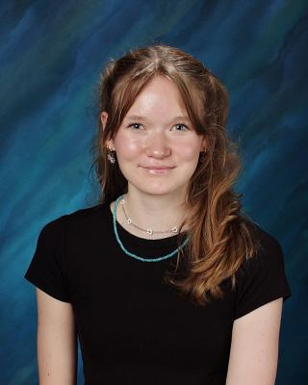
Bon Anniversaire
Bon anniversaire
Bon anniversaire
Bon anniversaire chère Marielle
Bon anniversaire

Slide 5
Bonjour
mercredi, le quinze novembre
un moment de culture francophone
un cadeau pour Marielle
le roman-photo

Slide 6
Pourquoi tombons-nous?
Nous tombons pour apprendre comment se lever.

Slide 7
Sommes-nous prêts?
Nous sommes prêts!

Slide 8
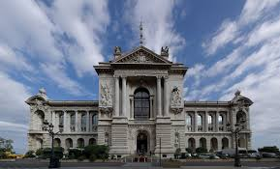
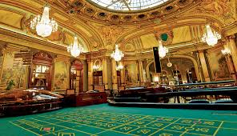
Monaco is a sovereign principality which is well known for its casino and its aquarium.

Slide 9
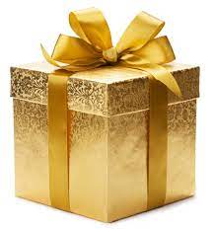

Slide 10
roman-photo
pp. 138 - 139

Slide 11
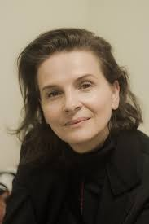

Slide 12
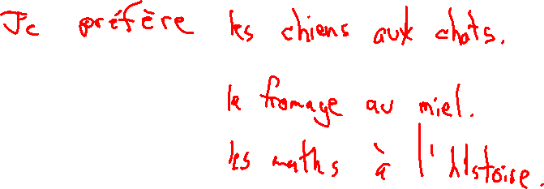
Devoirs

Slide 13
Billet de sortie
Qui est la personne le mieux connu que vous avez vue?

